Slide 1

교육용 과학언어 분석 프로그램
KNU
Notes:
현재 개발중인 시스템

Slide 2
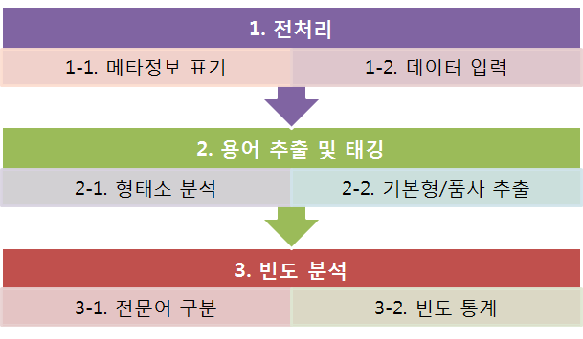
교육용 과학언어 분석 프로그램
주요 컨셉
과학 교과서 수준 판단
Notes:
주요 프로세스
분석할 태그의 메타정보를 입력하는 전처리 부분과
태그의 형태소를 분석하고 태그정보를 입력하는 용어 추출 및 태깅 부분
마지막으로 전문어 구분과 빈도 통계를 통한 분석
현재 1.전처리와 2.용어 추출 및 태깅 부분까지 구현되었으며
3. 빈도 분석 부분은 부분적으로만 완성됨.

Slide 3
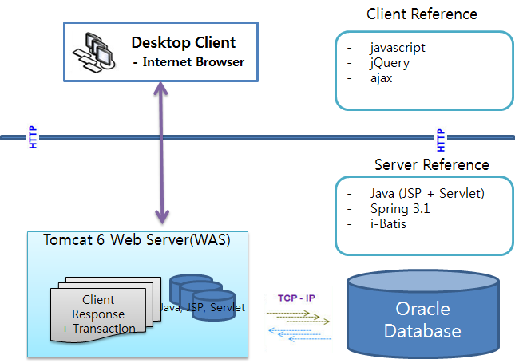
교육용 과학언어 분석 프로그램
시스템 구성도
JSP Web Application
(Spring MVC, i-batis, jQuery.. Etc)
Notes:
일반적인 웹 어플리케이션
주로 ajax기술 사용

Slide 4
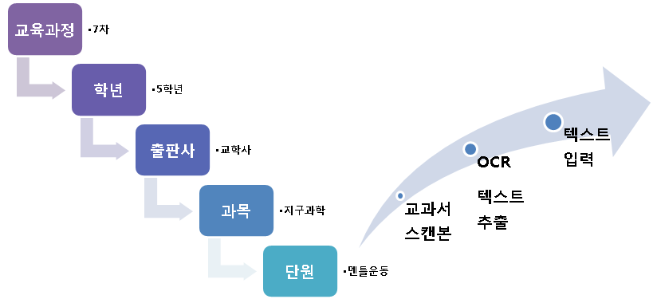
교육용 과학언어 분석 프로그램
메타 정보 입력
이미지 스캔 - OCR 프로그램
Notes:
메타정보를 계층별로 입력후
교과서 스캔본에서 OCR 프로그램을 사용하여
추출된 텍스트를 입력으로 받음

Slide 5
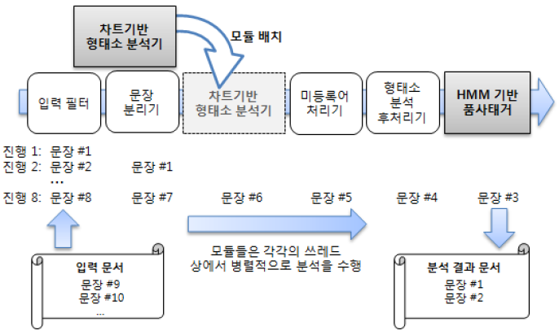
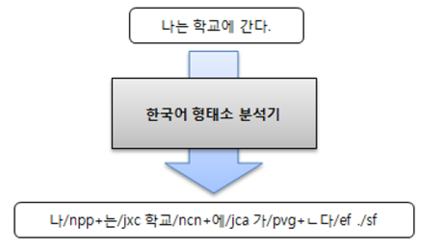
교육용 과학언어 분석 프로그램
형태소 분석
KAIST 한나눔 형태소 분석 라이브러리
Notes:
입력받은 텍스트를 가지고 형태소 분석함
형태소 분석에는 KAIST에서 개발한 한나눔 라이브러리 사용
웹버전에 맞게 개발환경을 구축하여 개발

Slide 6
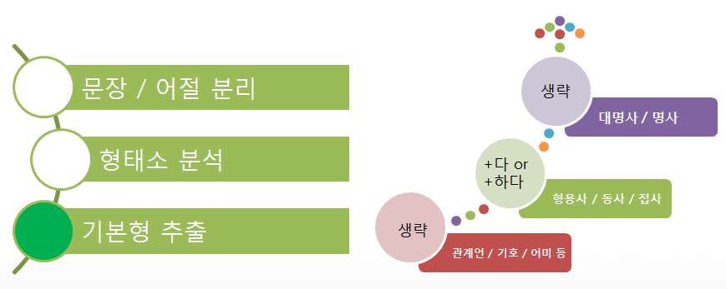
교육용 과학언어 분석 프로그램
생략
+다 or
+하다
생략
기본형 추출
품사별 특성 파악 후 종결 어미 부착
Notes:
라이브 러리로부터 문장/ 어절 분리와 형태소분석
이후 전문어 사전 검색을 위한 기본형 추출을 직접 구현
각 품사별 특성에 따라 다, 하다등의 종결 어미 부착

Slide 7
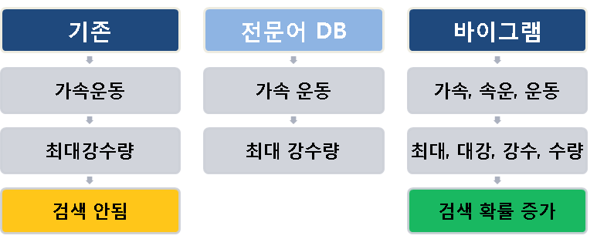
교육용 과학언어 분석 프로그램
전문어 조회 - 바이그램
인식률 향상을 위한 방안
Notes:
발전방향 – 인식률

